Slide 1
C++ week10_과제
20155137
안원영

Slide 2
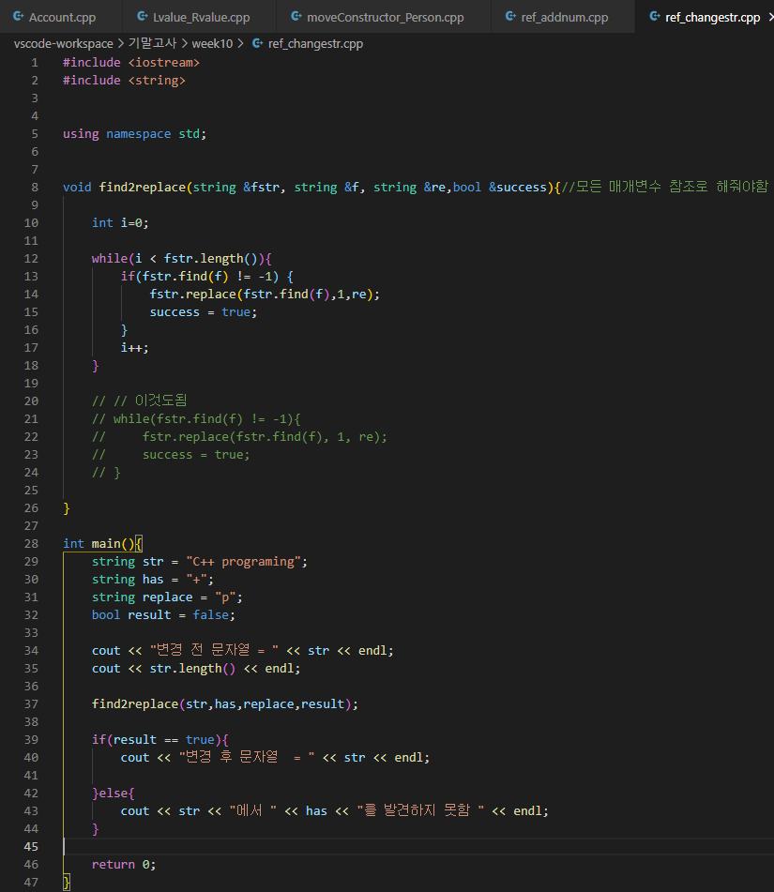

연습문제 15번 find2replace()

